Slide 1
Генеративное обучение: проявление реакций интравербализации и такт при использовании жестовой системы коммуникации у ребенка с РАС
Саттарова Зухра
(Сертифицированный поведенческий
аналитик и супервизор CBA-S)

Slide 2
Введение
Речь является неотъемлемой частью жизнедеятельности человека.
Для детей с аутизмом речь может стать трудно вырабатываемым навыком.
Наличие альтернативной системы коммуникации в этом случае может стать ключевой задачей для выработки навыка просьбы и диалога ( Ziomek и Rehfeldt 2008)
Некоторые из этих альтернативных систем коммуникации включают язык жестов и системы изображений (Sundberg, 1993). Язык жестов - это система, основанная на топографии (Michael, 1985), и может быть эффективна при установлении чисто вербальных лиц, что является предполагаемым недостатком систем, основанных на отборе (Sundberg, 1993).

Slide 3
Название доклада Acquisition of Mands, Tacts, and Intraverbals Through Sign Exposure in an Individual With Autism (Amber L. Valentino, Marcus Autism Center M. Alice Shillingsburg, Marcus Autism Center and Emory University School of Medicinе)
В исследовании Valentino & Shillingsburg (2008 год) проводилась оценка влияния просьбы с помощью жестовой коммуникации на такт реакции и интравербальных навыков у ребенка с аутизмом.
При обучении вербальному поведению существует распространенная практическая проблема, связанная с тем, что каждое отдельное слово должно преподаваться непосредственно ( Sandberg 1993) .
Однако, если язык может быть усвоен путем случайного наблюдения, вербальное поведение может быстро развиваться.

Slide 4
Выводы исследования
Учитывая высокую зависимость детей с аутизмом от альтернативных систем общения, необходимы дополнительные исследования для изучения процедур обучения, которые приводят к появлению ответов без непосредственного обучения. Зиомек и Рефельдт (2008) наблюдали появление нетренированных вербальных оперантов у взрослых с тяжелыми нарушениями после успешного обучения предпочитаемым предметам с помощью альтернативной системы коммуникации с использованием карточек PECS.

Slide 5
Выводы исследования
В исследовании Зиомека и Рефельдта манд-реакциям обучали напрямую, и у некоторых участников появились такт и интравербальный навык.
Целью настоящего исследования было оценить влияние воздействия жестовой коммуникации без прямого обучения на появление манд реакции , такт и интравербальных навыков у ребенка с аутизмом.

Slide 6
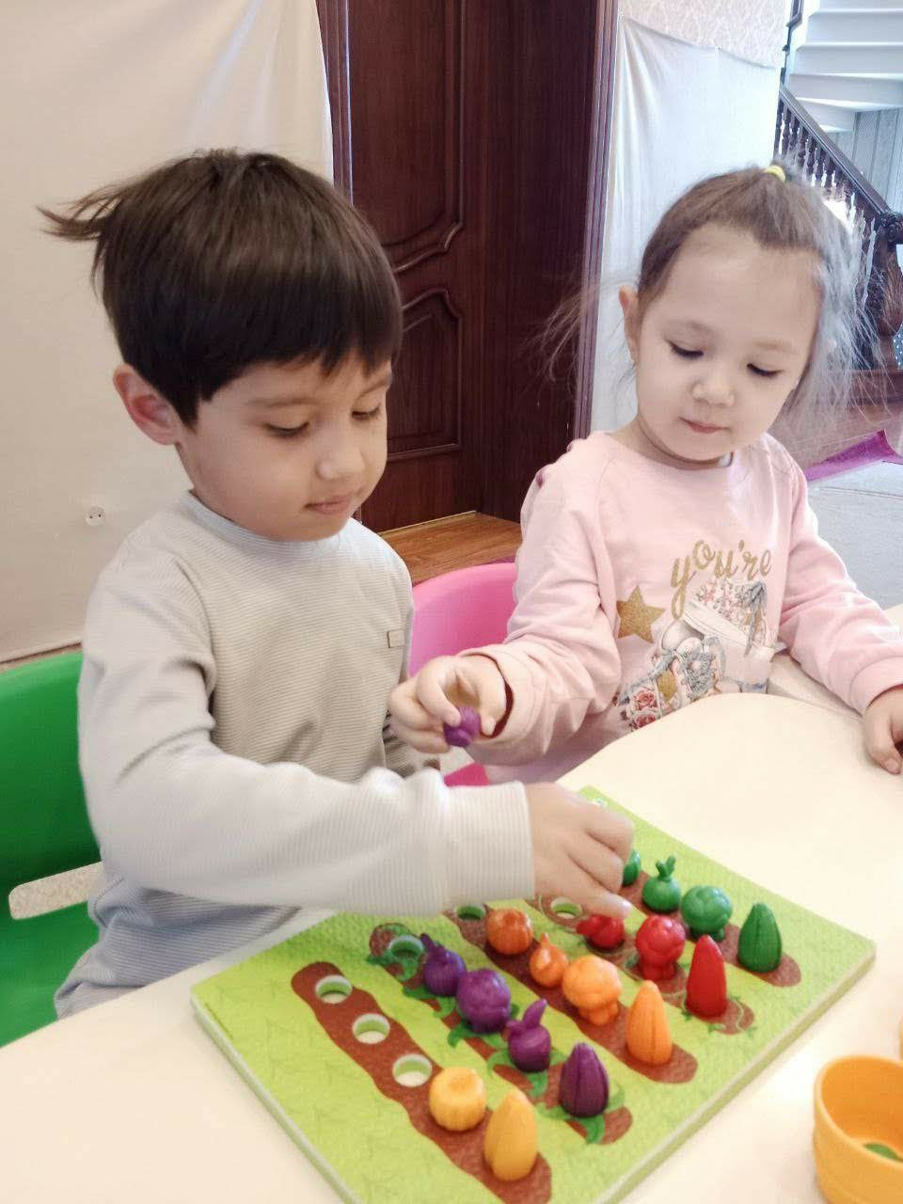
Случай из практики
Имя: Ханифа
Пол: Женский
Возраст: 5 лет
Ханифа, девочка с аутизмом, посещает коррекционный детский сад Dreamberry.
Пять дней в неделю получает в саду уроки ABA терапии.

Slide 7
Навыки ребенка
Ханифа владеет следующими навыками
Навык визуального восприятия
Сопоставление идентичных картинок, сортировка предметов по цветам и категориям, сбор пазлов
Навык слушателя
Выполняет простые инструкции, умеет различать 20 стимулов, знает части тела и узнает своих родителей
Навык имитации
Имитирует с предметами, а так же выполняет моторную имитацию, спонтанно повторяет движения своих сверстников

Slide 8
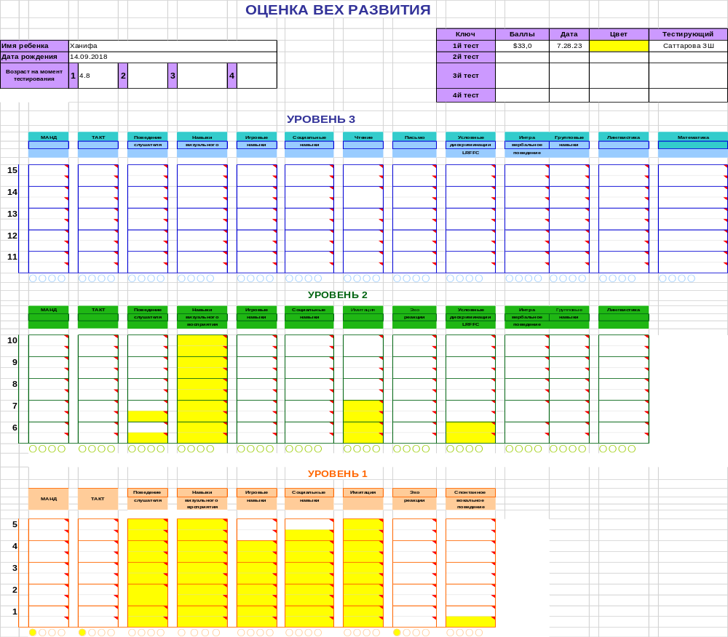

Slide 9
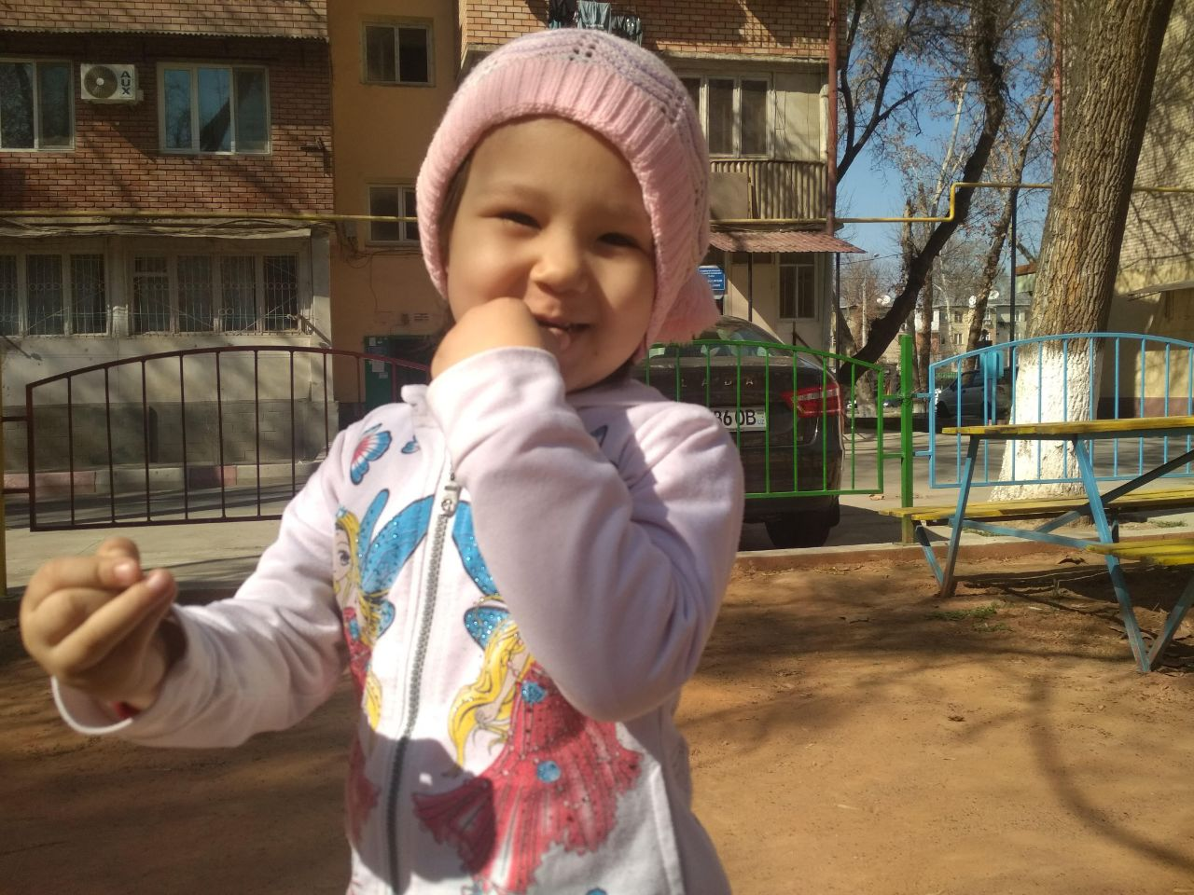
Почему выбрали именно Ханифу?
Несмотря на довольно широкий спектр навыков, у Ханифы отсутствует речь, а так же нет навыка просьбы, такта и интравербализации.
Это идеальный вариант для проверки гипотезы о влиянии жестовой коммуникации на детей с аутизмом.

Slide 10

Метод работы
С Ханифой занимаются два тераписта 5 дней в неделю по 25 минут (суммарно около 4 часов в неделю)
После оценки предпочтений было выявлено, что Ханифа любит книги, пузыри и Барни.
Эти 3 стимула стали ключевыми для отработки навыков просьбы посредством жестовой коммуникации.

Slide 11
Процесс работы с Ханифой
Во время урока, терапист предъявлял желаемый стимул и моделировал нужный жест. Для каждого предмета нужно было показать жест девочке 10 раз.
Была небольшая пауза между упражнениями.
Затем терапист указал на вербальный стимул и предоставил его Ханифе со словами Это (например книга) и смоделировал знак.

Slide 12
Процесс работы с Ханифой
Для интравербальных испытаний, невербальный стимул был скрыт от глаз, а вербальный стимул был предоставлен. Например «Что мы читаем?». При этом мы моделируем жест и вслух произносим это слово (в нашем случае книга).
В течении трех недель мы работали с девочкой и результаты показали, что Ханифа научилась просить три стимула самостоятельно посредством жестов.
После этого мы проверили, сможет ли Ханифа без прямого обучения показать навыки такта и интравербализации.

Slide 13
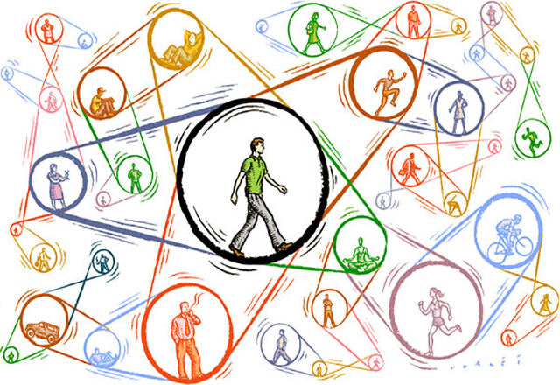
Итоги обучения
Ханифа смогла назвать три стимула через жесты без прямого обучения.
Однако для навыка интравербализации, ребенок нуждается в подсказках тераписта.

Slide 14
графики

Slide 15
Выводы
Результаты Ханифы привели к конкретным рекомендациям относительно важности использования жестовой коммуникации.
В частности, лицам, которые тесно общаются с девочкой (особенно педагогам и родителям) посоветовали изучать и использовать язык жестов в их повседневном общении с Ханифой, чтобы познакомить ее с языком жестов и способствовать проявлению в будущем нетренированного вербального поведения.

Slide 16
Список литературы
DeLeon, I.G. & Iwata, B. A. (1996) Evaluation of a multiple-stimulus presentation format for assessing reinforcer preferences, The Journal of Applied Behaviors Analysis, 29,519-533
Greer,R.D & Longano, J. (2010). A rose by naming: How we may learn how to do it. The Analysis of verbal behavior, 26, 73-106.
Sundberg, M. (1993) Selecting a response form for noverbal persons: Faciliatated communication, pointing systems, or sign language. The Analysis of Verbal Behavior, 11, 99-116
Ziomek, M.M & Rehfeldt, R.A. (2008) Investigating The acquisition, generalization, and emergence of untrained verbal operants for mand acquired using the picture exchange communication system in adults with severe developmental disabilities. The Analysis of verbal Behaviors, 24, 15-30

Slide 17
Благодарность
Особенная благодарность Юлии Михайлове Эрц за помощь в поиске статьи и за бесценные рекомендации.
Спасибо моей сестре Шахзоде за помощь с графиками.
Благодарю терапистов и сотрудников детского сада “Dreamberry” за их работу и поддержку.

Slide 18
Контакты
Саттарова Зухра
Тел: +998881709009
Эл.почта: zukhra7176@gmail.com

